Slide 1
Демографическая ситуация
Естественная убыль населения в 2016 году -7 человек.

Slide 2
Трудовые ресурсы
Трудовые ресурсы
Численность постоянного населения района (на начало 2016 года) – 35887 чел, из них:
Численность трудовых ресурсов, всего- 21114 человек, в том числе:
трудоспособное население в трудоспособном возрасте- 19533 человек.
Лица, старше трудоспособного возраста- 1581 человек;
Среднегодовая численность , занятых в экономике- 9153 человек.
Мужчины- 16915
Женщины- 18972
Среднесписочная численность работников организаций (всего): 9153 чел.

Slide 3
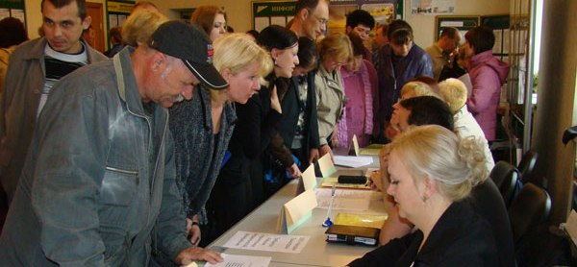
Рынок труда
Трудовые ресурсы
Показатели | На 01.07.2016 г.
Уровень зарегистрированной безработицы, % | 1,4
Признано безработными гражданами, человек | 276
Число заявленных вакансий, единиц | 527
Трудоустроено из числа заявленных вакансий | 203

Slide 4
ОБЪЕМ ОТГРУЖЕННЫХ ТОВАРОВ СОБСТВЕННОГО ПРОИЗВОДСТВА, ВЫПОЛНЕНО РАБОТ И УСЛУГ (млн.руб.)

Slide 5
Промышленное производство
Млн. руб.

Slide 6
Объем произведенной продукции промышленного производства на душу населения, тыс. руб.

Slide 7
Производство хлебобулочных и кондитерских изделий, тн.

Slide 8
Обрабатывающее производство, млн.руб.

Slide 9
Сельское хозяйство, гол.
Доля поголовья скота сельскохозяйственных организаций в поголовье скота хозяйств всех категорий на конец декабря 2016 года 11,2 %

Slide 10
Объем произведенной продукции сельского хозяйства на душу населения, тыс. руб.

Slide 11
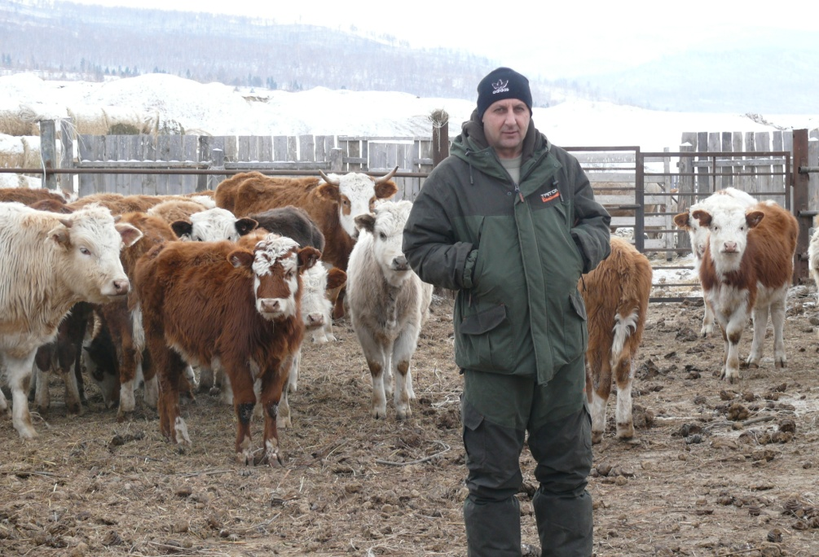
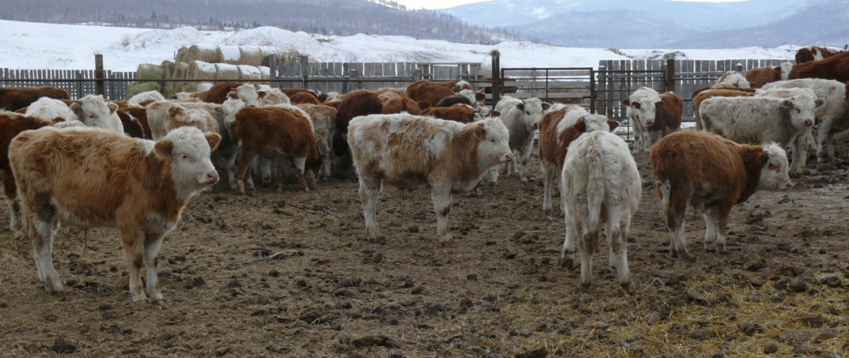
Инвестиционный проект
КФХ Абаджян Г.А.- грант 10,0 млн.руб. на развитие «Семейной животноводческой фермы» проект «Строительствр молочно-товарной фермы на 100 голов КРС»

Slide 12
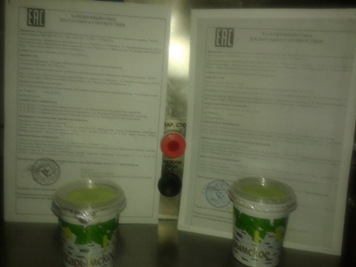
Инвестиционный проект
СПЗССК «Хорос» грант 1,0 млн. руб. на проект «Перерабатывающее производство мясо-молочной продукции»

Slide 13
Инвестиции в основной капитал за счёт всех источников финансирования, млн. руб.

Slide 14
Показатели розничной торговли, общественного питания и платных услуг , млн.руб.
:

Slide 15
Рост средней заработной платы к уровню 2015 года на 102,3 %, к уровню 2014 года на 106,4 % Экономически активное население составляет к уровню 2014 года 95,9 % , к уровню 2015 года 99,2 %

Slide 16
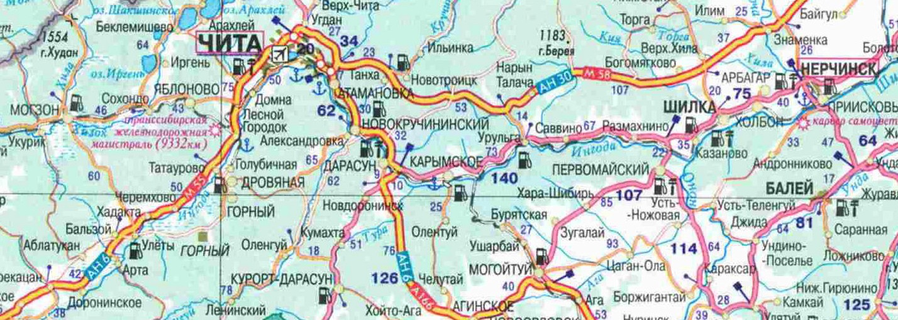
По территории Карымского района проходят федеральные автомобильные дороги: М-58 «Амур» Чита-Хабаровск, А-166 Чита-Забайкальск до границы с Китаем
ФКУ Упрдор «Забайкалье» | ГКУ «Служба единого заказчика»
393 830,49 тыс. руб.. | 38 972,2 тыс. руб.
Ремонт и содержание федеральных автодорог | Содержание и ремонт территориальных автодорог

Slide 17
Перечень основных показателей социально-экономического развития МР «Карымский район»
№ | Наименование показателя | Единица измерения | Индикаторы социально-экономического развития
 |  |  | 2011 год | 2012 год | 2013 год | 2014 год | 2015 год | 2016 год
1 | Численность населения | Тыс. человек | 35,5 | 36,75 | 36,47 | 36,15 | 35,8 | 35,8
2 | Индекс промышленного производства | % к предыдущему году | 106,8 | 103,1 | 91,3 | 103,6 | 103,5 | 104,3
3 | Объем произведенной продукции промышленного производства на душу населения | Тыс. рублей | 16,4 | 23,8 | 25,3 | 26,9 | 40,3 | 38,3
4 | Индекс продукции сельского хозяйства | % | 102,7 | 106,3 | 96,4 | 95,4 | 102,0 | 102,1
5 | Объем произведенной продукции сельского хозяйства на душу населения | Тыс. рублей | 11,7 | 12,3 | 14,3 | 14,0 | 15,7 | 17,3
6 | Доля собственных доходов бюджета | % | 29,4 | 34,9 | 25,7 | 26,05 | 28,0 | 28,0
7 | Темп роста объема инвестиций в основной капитал за счет всех источников финансирования | В сопостав. ценах в %к предыдущему году | 243,58 | 57,43 | 43,3 | 195,9 | 110,3 | 175,5

Slide 18
№ | Наименование показателя | Единица измерения | Индикаторы социально-экономического развития
 |  |  | 2011 год | 2012 год | 2013 год | 2014 год | 2015 год | 2016 год
8 | Объем инвестиций в основной капитал за счет всех источников финансирования на душу населения | Тыс. рублей | 68,47 | 20,9 | 9,6 | 19,7 | 38,1 | 44,7
9 | Темп роста объема работ, выполненных по виду деятельности «строительство» | В сопостав. ценах в % к предыдущему году | 178,78 | 56,39 | 42,7 | 51,0 | 115,7 | 176,1
10 | Численность занятых в экономике (в среднем за год) | Тыс. человек | 9,65 | 9,65 | 9,6 | 9,47 | 9,15 | 9,13
11 | Доля занятых в малом бизнесе от занятых в экономике | % | 14,6 | 14,6 | 14,75 | 12,1 | 11,2 | 11,2
12 | Число субъектов малого предпринимательства в расчете на 10000 человек населения | Ед. | 111,9 | 119,9 | 105,0 | 113,0 | 111,4 | 111,4
13 | Общая площадь жилых помещений, приходящихся в среднем на 1 жителя, всего | Кв. м. | 20,1 | 20,4 | 20,58 | 20,72 | 20,89 | 20,9
14 | В том числе введенная в действие за год | Кв. м. | 0,12 | 0,02 | 0,05 | 0,14 | 0,08 | 0,12

Slide 19
№ | Наименование показателя | Единица измерения | Индикаторы социально-экономического развития
 |  |  | 2011 год | 2012 год | 2013 год | 2014 год | 2015 год | 2016 год
15 | Среднемесячная заработная плата одного работника | Рублей | 22163 | 26732 | 29629 | 30113 | 32874 | 34002
16 | Оборот розничной торговли на душу населения | Рублей | 36663 | 39422 | 41984,9 | 42219,7 | 44999,5 | 48223,6
17 | Объем платных услуг на душу населения | Рублей | 15940 | 17783 | 13935,5 | 20456,9 | 22966,5 | 24576,4
18 | Объём общественного питания на душу населения | Рублей | 1292,9 | 1311,2 | 1352,7 | 1336,1 | 2042,5 | 2190,8
19 | Уровень официально зарегистрированной безработицы | % | 3,3 | 2,5 | 1,2 | 1,2 | 1,4 | 1,4
Источник данных:
- годовой план социально- экономического развития муниципального района «Карымский район» на 2015-2016 года;
- статистические данные;
- справка об основных показателях социально- экономического развития для обоснования бюджета на 2016 год и плановый период 2017-2019 годов.

